Slide 1
Улицы Хабаровска

Slide 2
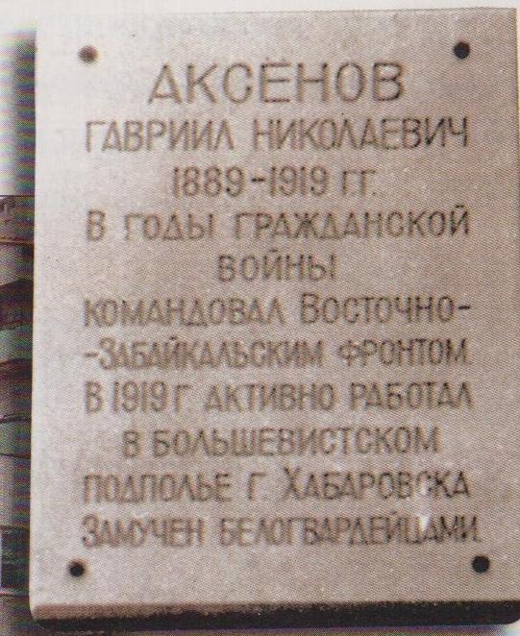
Улица Гавриила Николаевича Аксенова

Slide 3
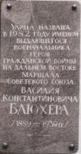
Улица Василия Константиновича Блюхера

Slide 4
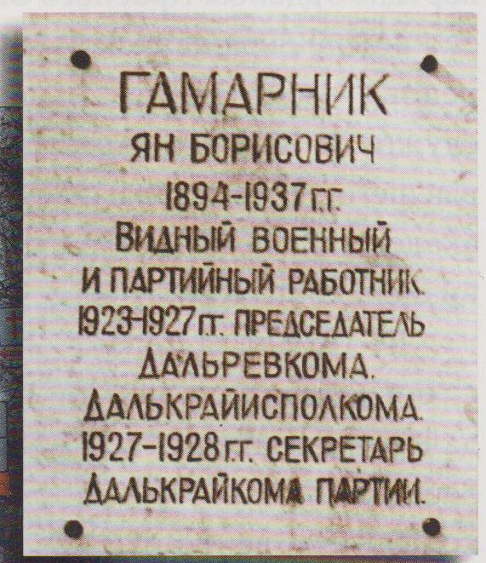
Улица Яна Борисовича Гамарника

Slide 5
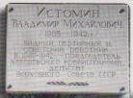
Улица Владимира Михайловича Истомина

Slide 6
Улица Николая Петровича Синельникова

Slide 7
Улица Георгия Герасимовича Бондаря

Slide 8
Улица Евгения Александровича Дикопольцева

Slide 9
Улица Константина Дмитриевича Запарина

Slide 10
Улица Андрея Знаменщикова

Slide 11
Улица Ивана Михайловича Павловича

Slide 12
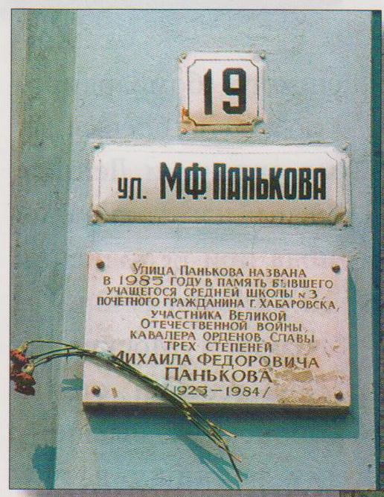
Улица Михаила Федоровича Панькова

Slide 13
Автор
Аникина Елена Викторовна
Учитель МБОУ СОШ С УИОП № 80

